Slide 1
Term_project_final
20170364 한태균

Slide 2
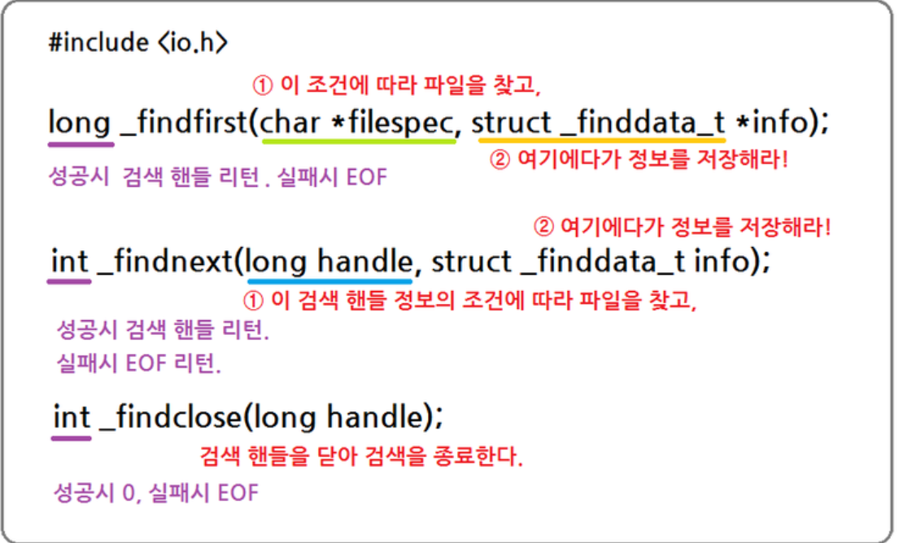
File 불러오기

Slide 3
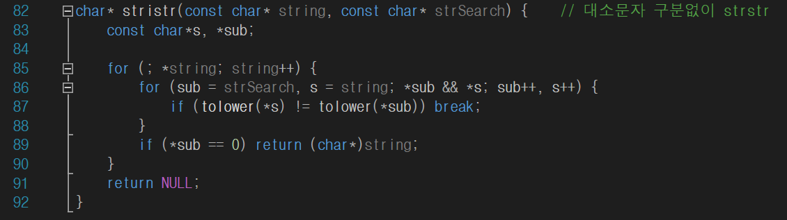
키워드 분류

Slide 4
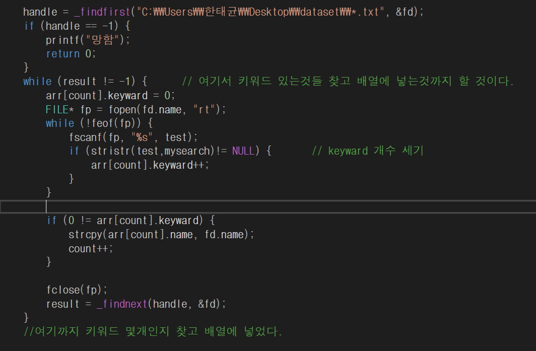
File 불러와서 키워드 분류

Slide 5
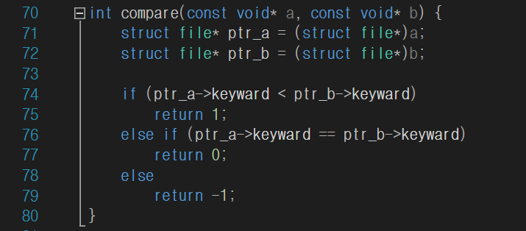
Qsort

Slide 6
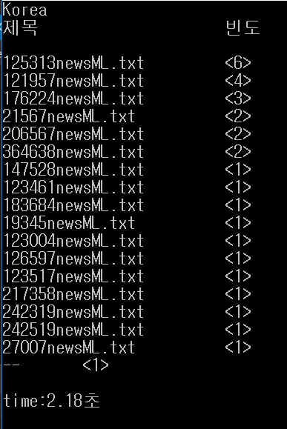
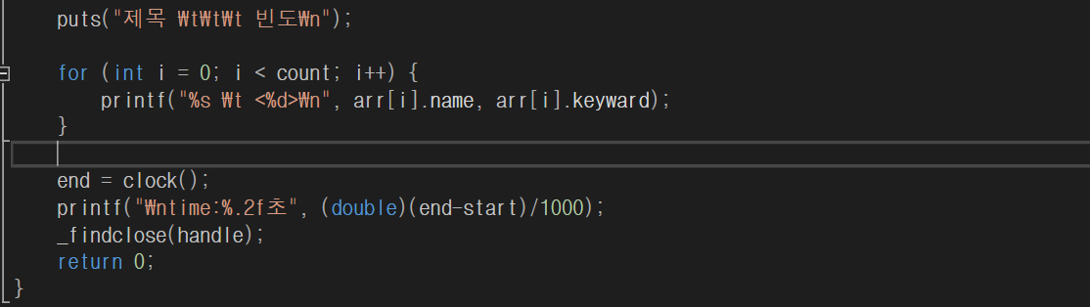
마무리 출력

